Slide 1
СЛОЖЕНИЕ ДРОБЕЙ С РАЗНЫМИ ЗНАМЕНАТЕЛЯМИ (урок-поиск – 6 класс)
Учитель: Корецкая Светлана Ивановна
МБОУ СОШ № 60
Г. Владивосток

Slide 2
Цели: разработать вместе с детьми алгоритм сложения дробей с разными знаменателями и научить складывать дроби согласно заданному алгоритму; научить складывать и вычитать дроби с разными знаменателями на основе полученного на уроке алгоритма; развивать интуицию, наблюдательность, логическое мышление; воспитывать стремление помочь товарищу.

Slide 3
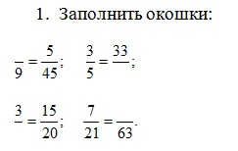
Актуализация знаний
Устная работа :

Slide 5
Объяснение нового материала
Задание 1. Ребята съели половину пирога и еще один кусочек. Сколько (какую часть) пирога съели ребята? Задача решается с помощью круга:

Slide 6
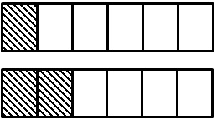
Задание 2. Решаем с помощью прямоугольника, разбитого на равные части. Какая часть прямоугольника заштрихована?

Slide 7
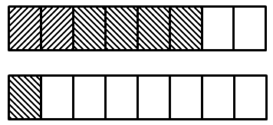
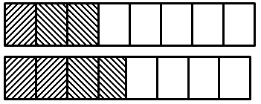

Slide 8
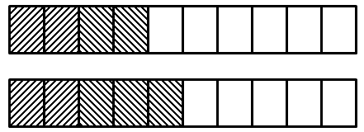
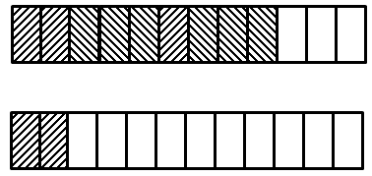
Задание 3. Работа в парах.

Slide 9
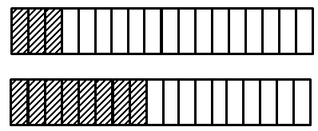

Slide 10
Задание 4. При сложении дробей с разными знаменателями нам помогал либо круг, либо прямоугольник. А как нам решить такую задачу:

Slide 11
Вывод: сложение дробей с разными знаменателями надо заменить сложением дробей с одинаковыми знаменателями, которые находятся как НОК знаменателей слагаемых дробей.

Slide 12
Алгоритм сложения дробей с разными знаменателями.

Slide 13
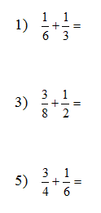
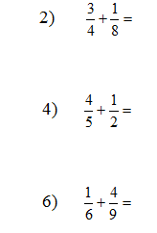
Задания классу

Slide 14
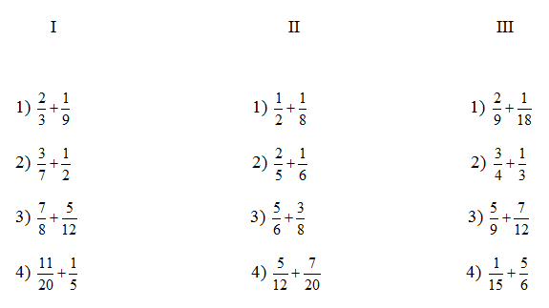
Самостоятельная работа (с последующей проверкой).
Задание: найти значение выражения.

Slide 15
Проверка

Slide 16
Подведение итогов
Как сложить дроби с разными знаменателями?
Пригодится ли это вам в жизни?
Когда и зачем?

Slide 17
Домашнее задание
Составить 15 примеров на сложение дробей с разными знаменателями и выполнить сложение.

Slide 18
Итог урока Выбор за вами
Здорово
Оценка урока - хорошо
Важная тема
Спасибо
Довольна оценкой
Урок понравился
Было скучно
Есть вопросы
Ничего особенного
Доволен оценкой
Узнал(а) много нового
Ничего не понятно

Slide 19
Успехов в учёбе !

